Slide 1
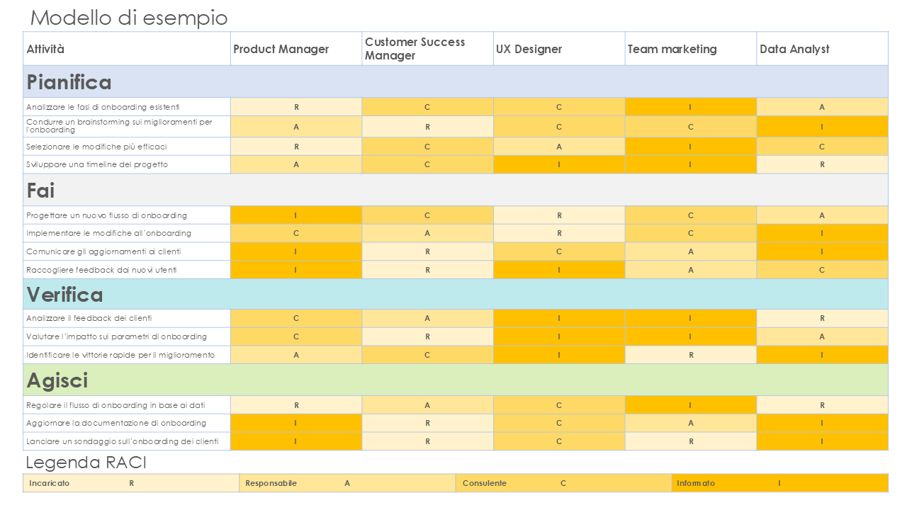
Esempio di modello di matrice RACI PDCA

Slide 2
Modello di esempio
Attività | Product Manager | Customer Success Manager | UX Designer | Team marketing | Data Analyst
Pianifica
Analizzare le fasi di onboarding esistenti | R | C | C | I | A
Condurre un brainstorming sui miglioramenti per l'onboarding | A | R | C | C | I
Selezionare le modifiche più efficaci | R | C | A | I | C
Sviluppare una timeline del progetto | A | C | I | I | R
Fai
Progettare un nuovo flusso di onboarding | I | C | R | C | A
Implementare le modifiche all’onboarding | C | A | R | C | I
Comunicare gli aggiornamenti ai clienti | I | R | C | A | I
Raccogliere feedback dai nuovi utenti | I | R | I | A | C
Verifica
Analizzare il feedback dei clienti | C | A | I | I | R
Valutare l’impatto sui parametri di onboarding | C | R | I | I | A
Identificare le vittorie rapide per il miglioramento | A | C | I | R | I
Agisci
Regolare il flusso di onboarding in base ai dati | R | A | C | I | R
Aggiornare la documentazione di onboarding | I | R | C | A | I
Lanciare un sondaggio sull’onboarding dei clienti | I | R | C | R | I
Legenda RACI
R | A | C | I
Incaricato
Responsabile
Consulente
Informato

Slide 3
Attività | Product Manager | Stakeholder 2 | Stakeholder 3 | Stakeholder 4 | Stakeholder 5
Pianifica
 | R
 | A
 | C
 | I
Fai
Verifica
Agisci
Legenda RACI
R | A | C | I
Incaricato
Responsabile
Consulente
Informato
Fornito da Smartsheet, Inc.

Slide 4
DICHIARAZIONE DI NON RESPONSABILITÀ Qualsiasi articolo, modello o informazione è fornito da Smartsheet sul sito web solo come riferimento. Pur adoperandoci per mantenere le informazioni aggiornate e corrette, non offriamo alcuna garanzia o dichiarazione di alcun tipo, esplicita o implicita, relativamente alla completezza, l’accuratezza, l’affidabilità, l’idoneità o la disponibilità rispetto al sito web o le informazioni, gli articoli, i modelli o la relativa grafica contenuti nel sito. Qualsiasi affidamento si faccia su tali informazioni è pertanto strettamente a proprio rischio.

